Slide 1
校园快递代取跑腿管理系统
毕业论文答辩模板
Campus Courier Pickup and Errand Management System
Graduation thesis defense template
计算机科学与技术4班丨30组
汇报人：蒋奕婷
指导老师：尹兆远
时间：2026年5月19日

Slide 2
目录
CONTENTS
01
02
项目概述
核心技术
Project Overview
Core Technologies
03
04
系统演示
项目总结
System Demonstration
Project Summary

Slide 3
01
项目概述

Slide 4
项目背景与目标
校园快递量日益增多，许多学生因上课、实习等原因无法及时取件，同时存在有闲暇时间的学生愿意通过跑腿赚取少量报酬。本系统旨在搭建一个校园内的快递代取信息平台，让发布任务与接单更加便捷、规范。
项目背景
实现一个快递代取跑腿管理系统，支持学生发布取件订单、跑腿员浏览并接单、订单状态实时跟踪（待接单→已接单→配送中→已完成），并提供个人订单管理功能。
项目目标
项目概述

Slide 5
核心功能清单
用户模块
订单模块
结算模块
管理员模块
注册、登录，区分普通用户与跑腿员。
发布订单；跑腿员浏览未接订单并接单；更新订单进度；未接订单可取消。
用户查看个人订单状态，骑手中心查看个人接单记录。
对账户、订单等信息进行管理
项目概述

Slide 6
开发环境与条件
开发工具
数据库
VS Code
IntelliJ IDEA
MySQL 8.0
运行环境
版本控制
JDK 17
Windows
GitHub 公开仓库
项目概述

Slide 7
02
核心技术

Slide 8
总体架构：系统采用前后端分离架构，整体分为三层：前端 UI 层、后端业务层、数据库层
后端：Java 17 + Spring Boot+ MyBatis-Plus
主要技术
前端：Vue3 + Vite + Element Plus + Vue Router + Axios + Pinia
数据库：MySQL 8.0
核心技术

Slide 9
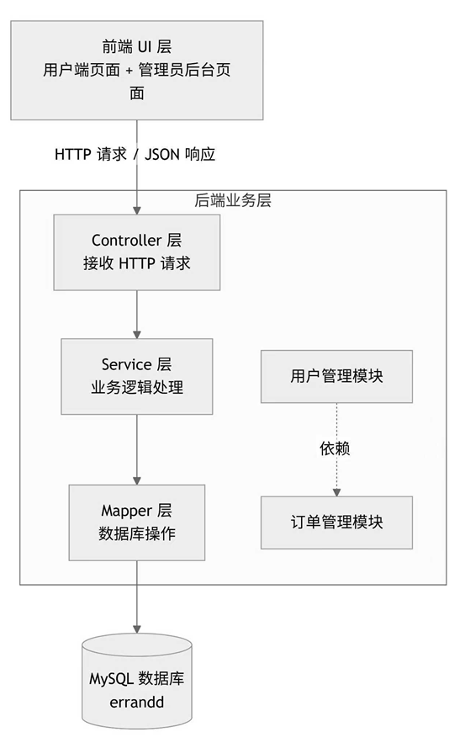
框架示例
前端 UI 层：负责页面展示与用户交互，包括用户端页面和管理员后台页面。前端通过 HTTP 请求调用后端接口，数据交换格式为 JSON。
后端业务层：基于 Spring Boot 框架开发，内部采用分层设计。
后端按业务功能划分为用户管理和订单管理两个模块。订单管理模块依赖用户管理模块，因为订单的发起人和接单人都必须来源于用户表
数据库层：使用 MySQL 关系型数据库，存储管理员、用户、订单等数据，与后端连接
核心技术

Slide 10
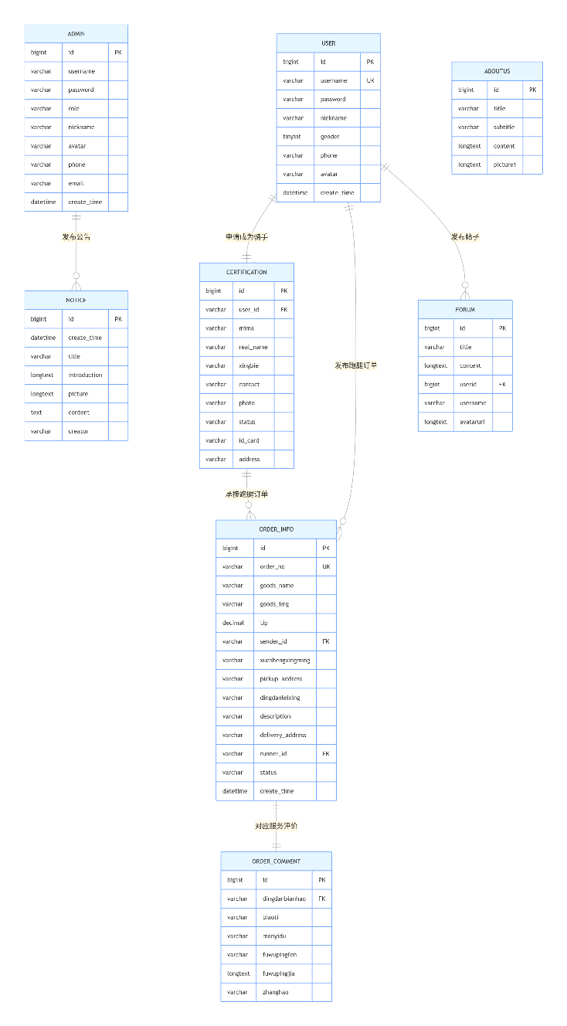
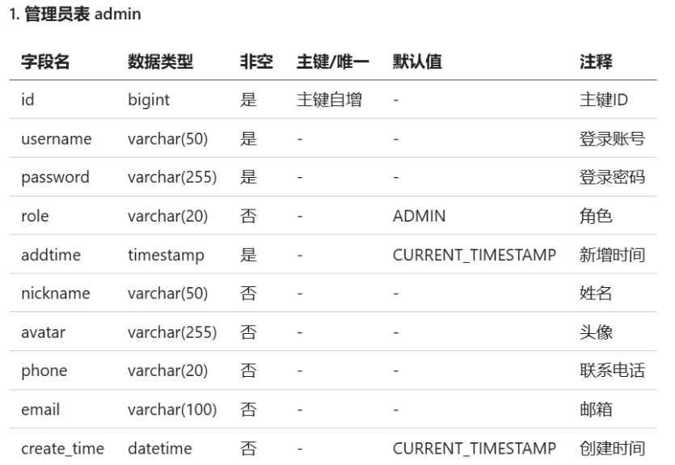
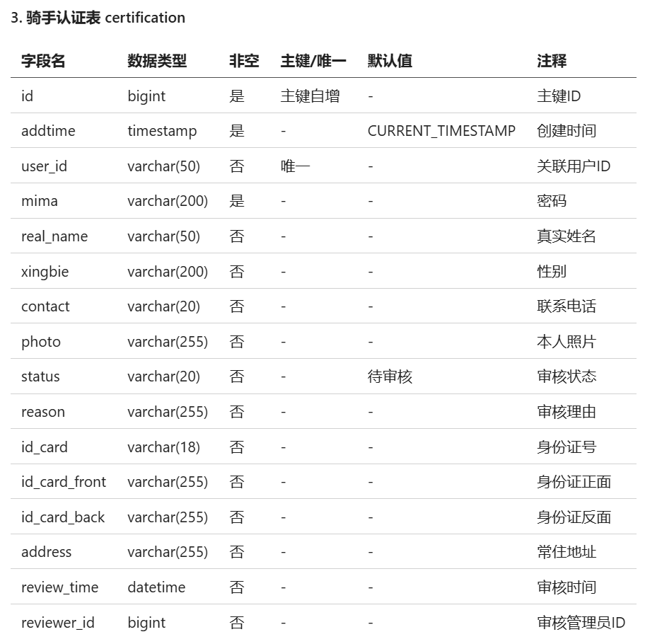
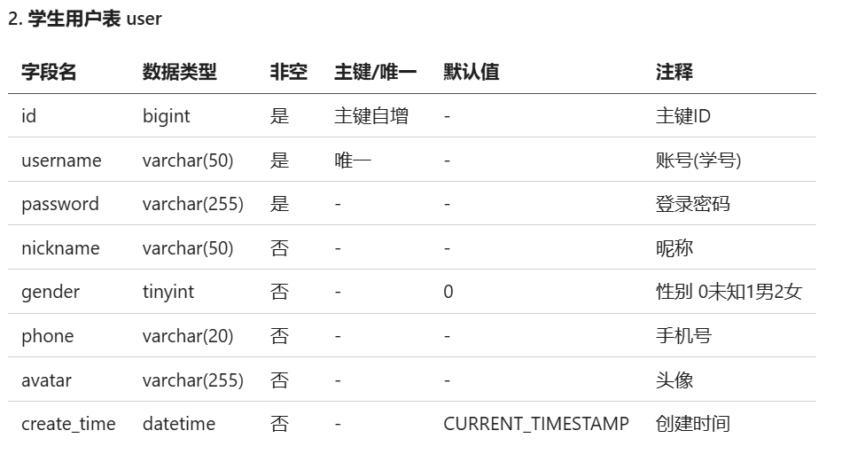
核心表及ER图
核心技术

Slide 11
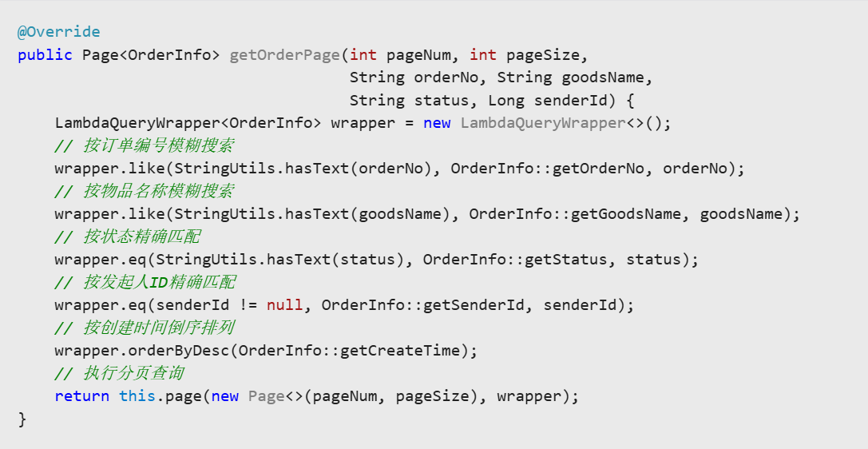
部分代码功能
订单分页查询 OrderInfoServiceImpl.java
说明：使用 MyBatis-Plus 的 LambdaQueryWrapper 构建条件，无需写 SQL 即可实现分页、模糊搜索和多条件筛选。
核心技术

Slide 12
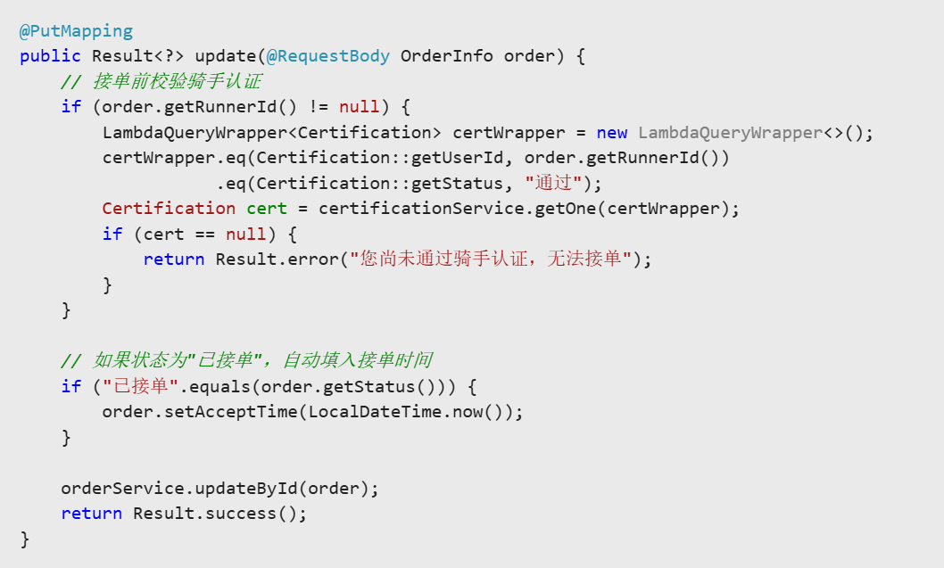
部分代码功能
接单校验骑手认证 OrderInfoController.java
说明：修改订单时，如果传入 runnerId（即接单操作），先查询认证表，确认该用户已通过审核才允许接单。
核心技术

Slide 13
03
系统演示

Slide 14
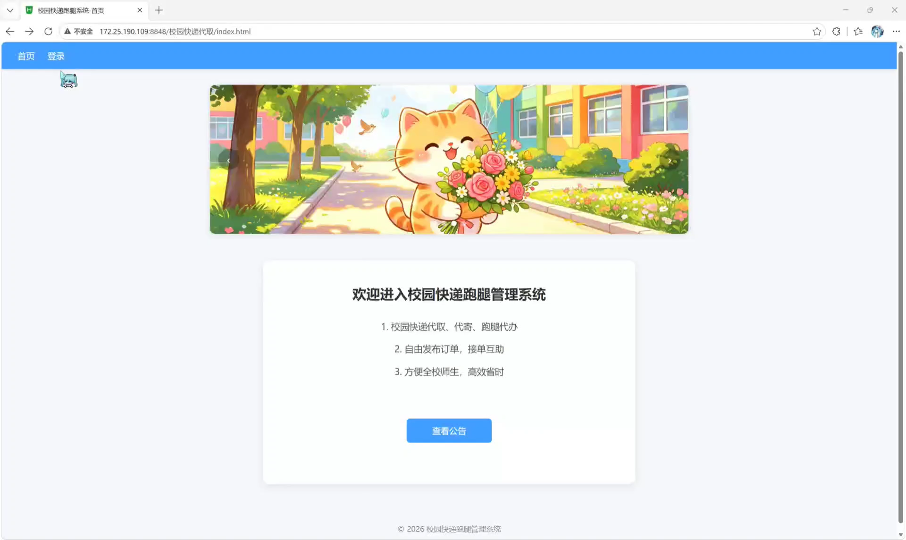
核心功能演示
系统演示

Slide 15
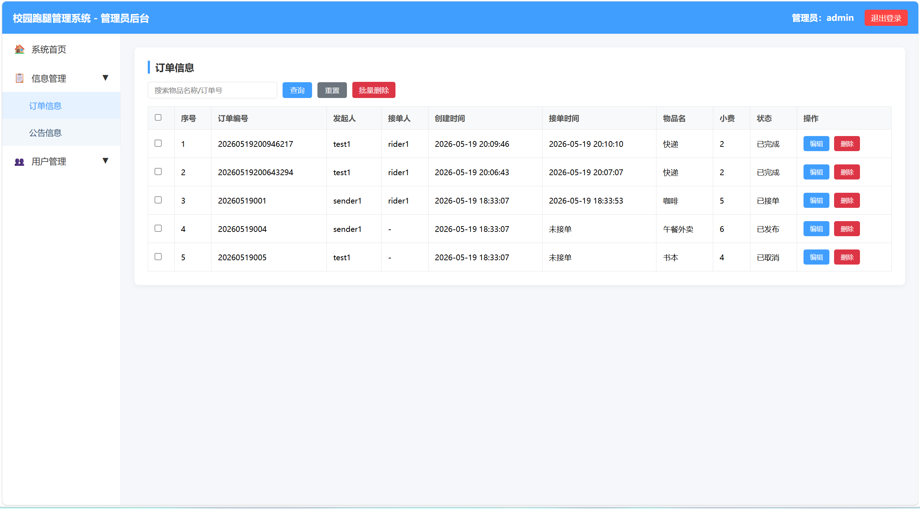
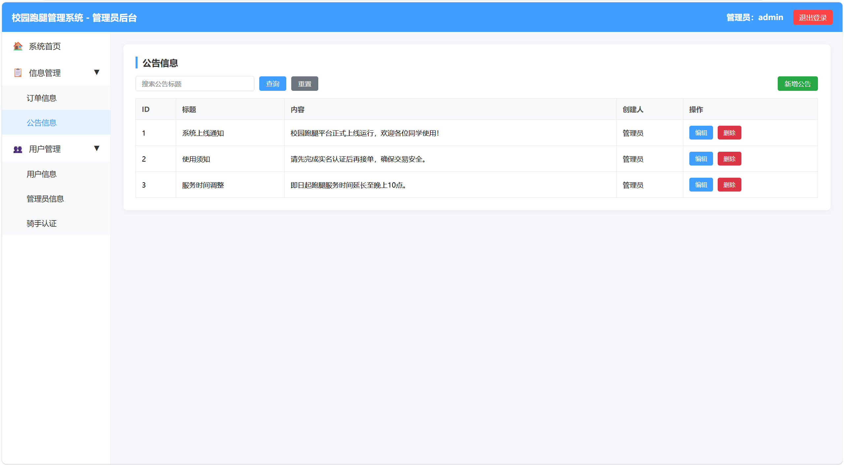
其他功能演示实例
后台订单管理
公告信息管理
系统演示

Slide 16
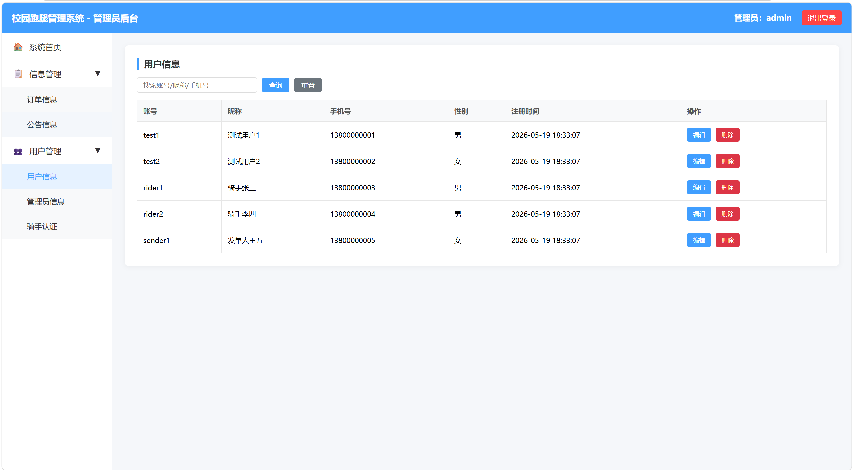
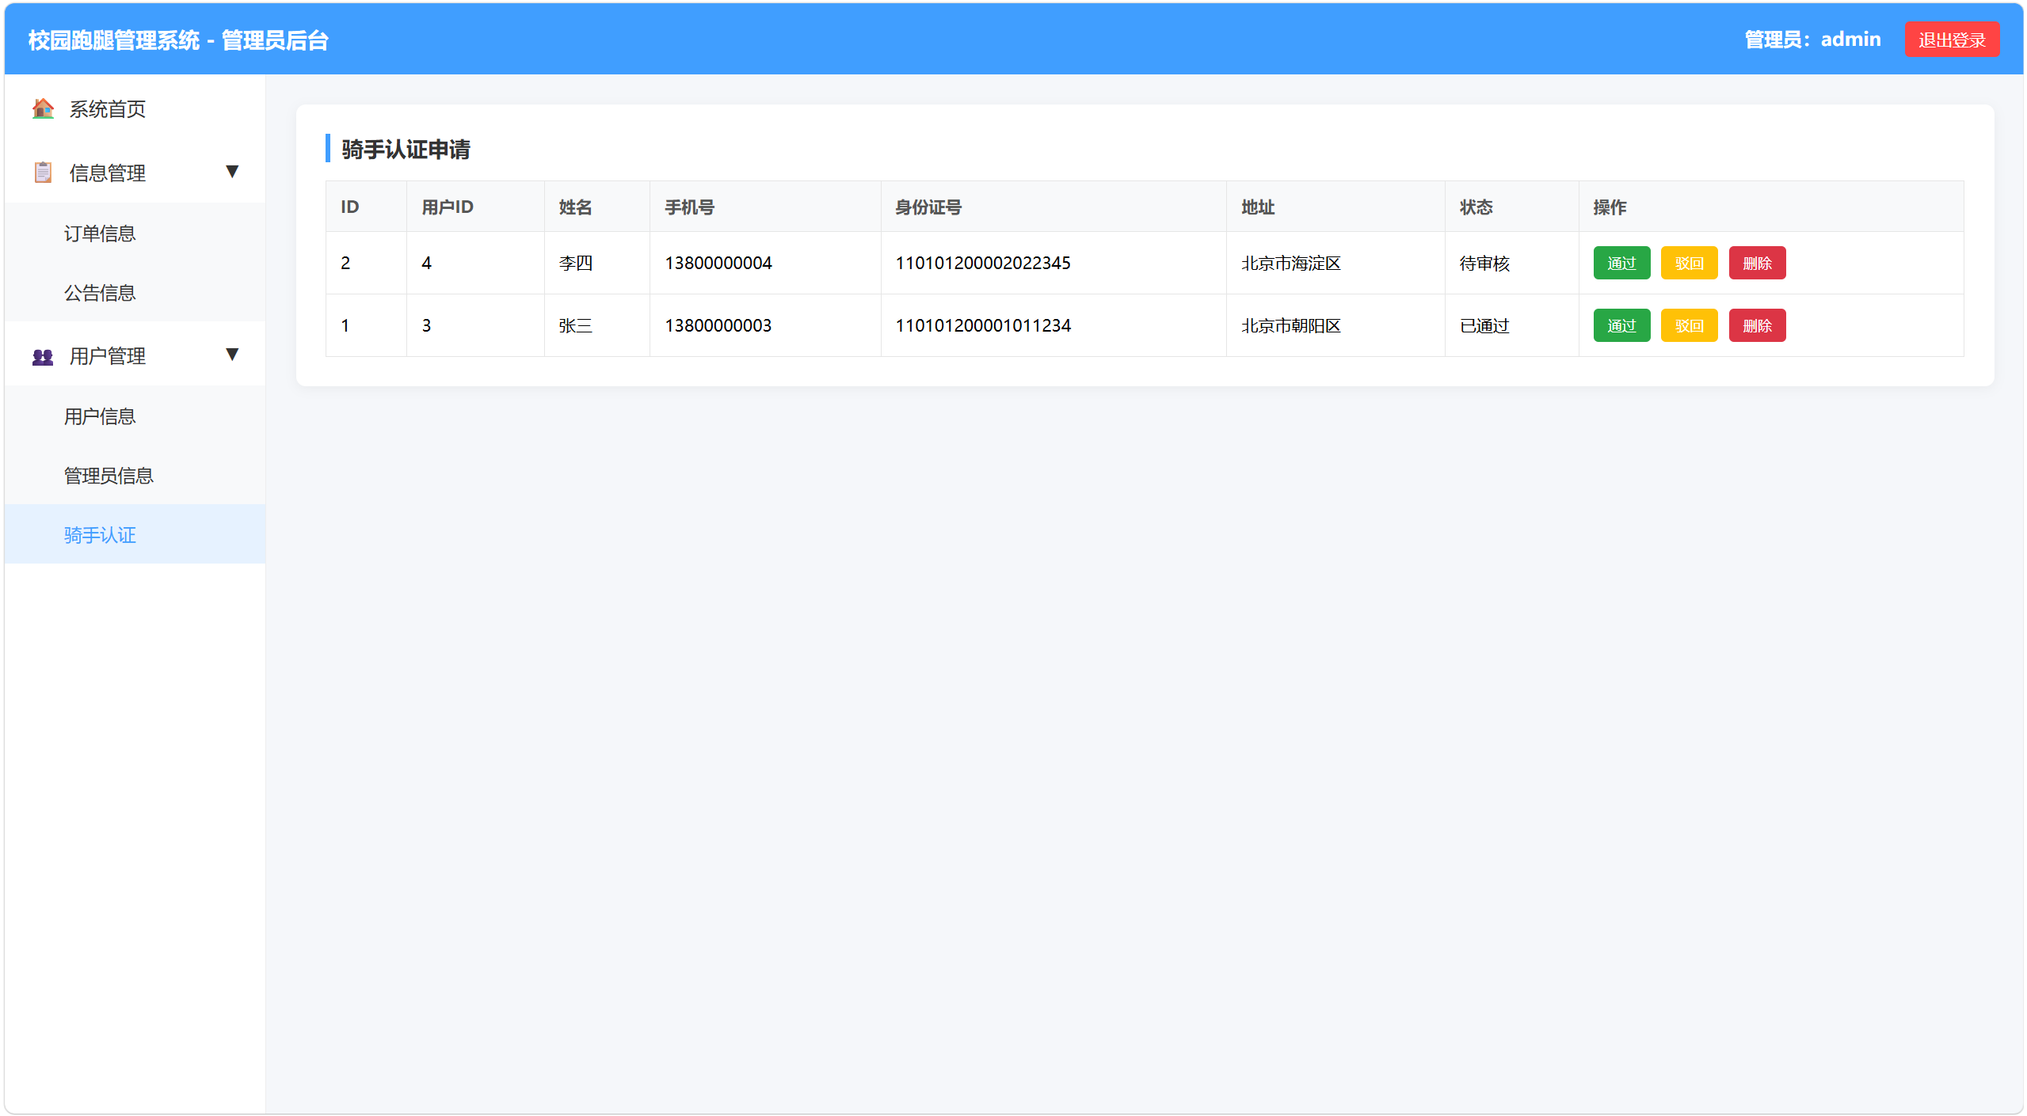
其他功能演示实例
用户信息管理
骑手认证通过管理
系统演示

Slide 17
04
项目总结

Slide 18
测试结果
测试内容
测试流程
测试结论
问题与改进
登录注册测试；
用户下单功能测试；订单管理测试；
跑腿员功能测试；全流程业务测试；异常场景测试
分模块逐项开展单项功能测试 ，完成整体流程测试后记录测试问题，交由开发人员修复 ，修复完成后进行复测验证并总结
完成系统全部既定测试范围内容，系统绝大多数基础功能与核心跑腿业务均可正常使用，现存少量轻微功能瑕疵与数据
5月6日-5月13日
补充评价/结算模块、撰写软件说明书，最终汇总、PPT制作
项目总结

Slide 19
成果总结
总体成果
本项目已按需求完成校园快递跑腿系统的开发，实现了用户、骑手、管理员三类角色的核心功能。
目前不足
功能层面：缺少订单评价、消息通知等功能，用户体验和业务完整性有待提升；
技术层面：未实现用户权限精细化控制、接口异常处理和请求重试机制，部分场景下状态同步存在延迟；
后续优化方向：可引入 WebSocket 实现实时订单状态推送，增加订单评价和积分体系，完善异常处理和日志记录，提升系统的稳定性和可扩展性。
项目总结

Slide 20
分工记录
“
协作提交记录：
https://github.com/30CampusExpress/campus-express/commits/main/
仓库地址：https://github.com/30CampusExpress/campus-express
蒋奕婷 | miku0831-01 | 组长、项目统筹、文档/PPT、汇报
唐雪凝 | ttxnn46 | 前端页面开发、调用API
周文瑶 | oowzdl | 后端接口、业务逻辑
宁钰莹 | ning413 | 数据库设计、测试
”
项目总结

Slide 21
附录
参考资料
其他补充材料
技术官方文档：Spring Boot、MyBatis-Plus、Vue 3 等
开发工具官网：IntelliJ IDEA、VS Code 等
在线资源教程
项目计划书、软件说明书等
项目总结

Slide 22
谢谢大家
毕业论文答辩模板
THANKS FOR LISTENING
Graduation thesis defense template
计算机科学与技术4班丨30组
汇报人：蒋奕婷
指导老师：尹兆远
时间：2026年5月19日

